Slide 1

Методические рекомендации о преподавании предмета «Информатика» в 2018/2019 уч. году в классах углубленного и профильного уровней
Розина Альбина Владимировна,
к.т.н., заведующий
КЕМО ТОИПКРО

Slide 2

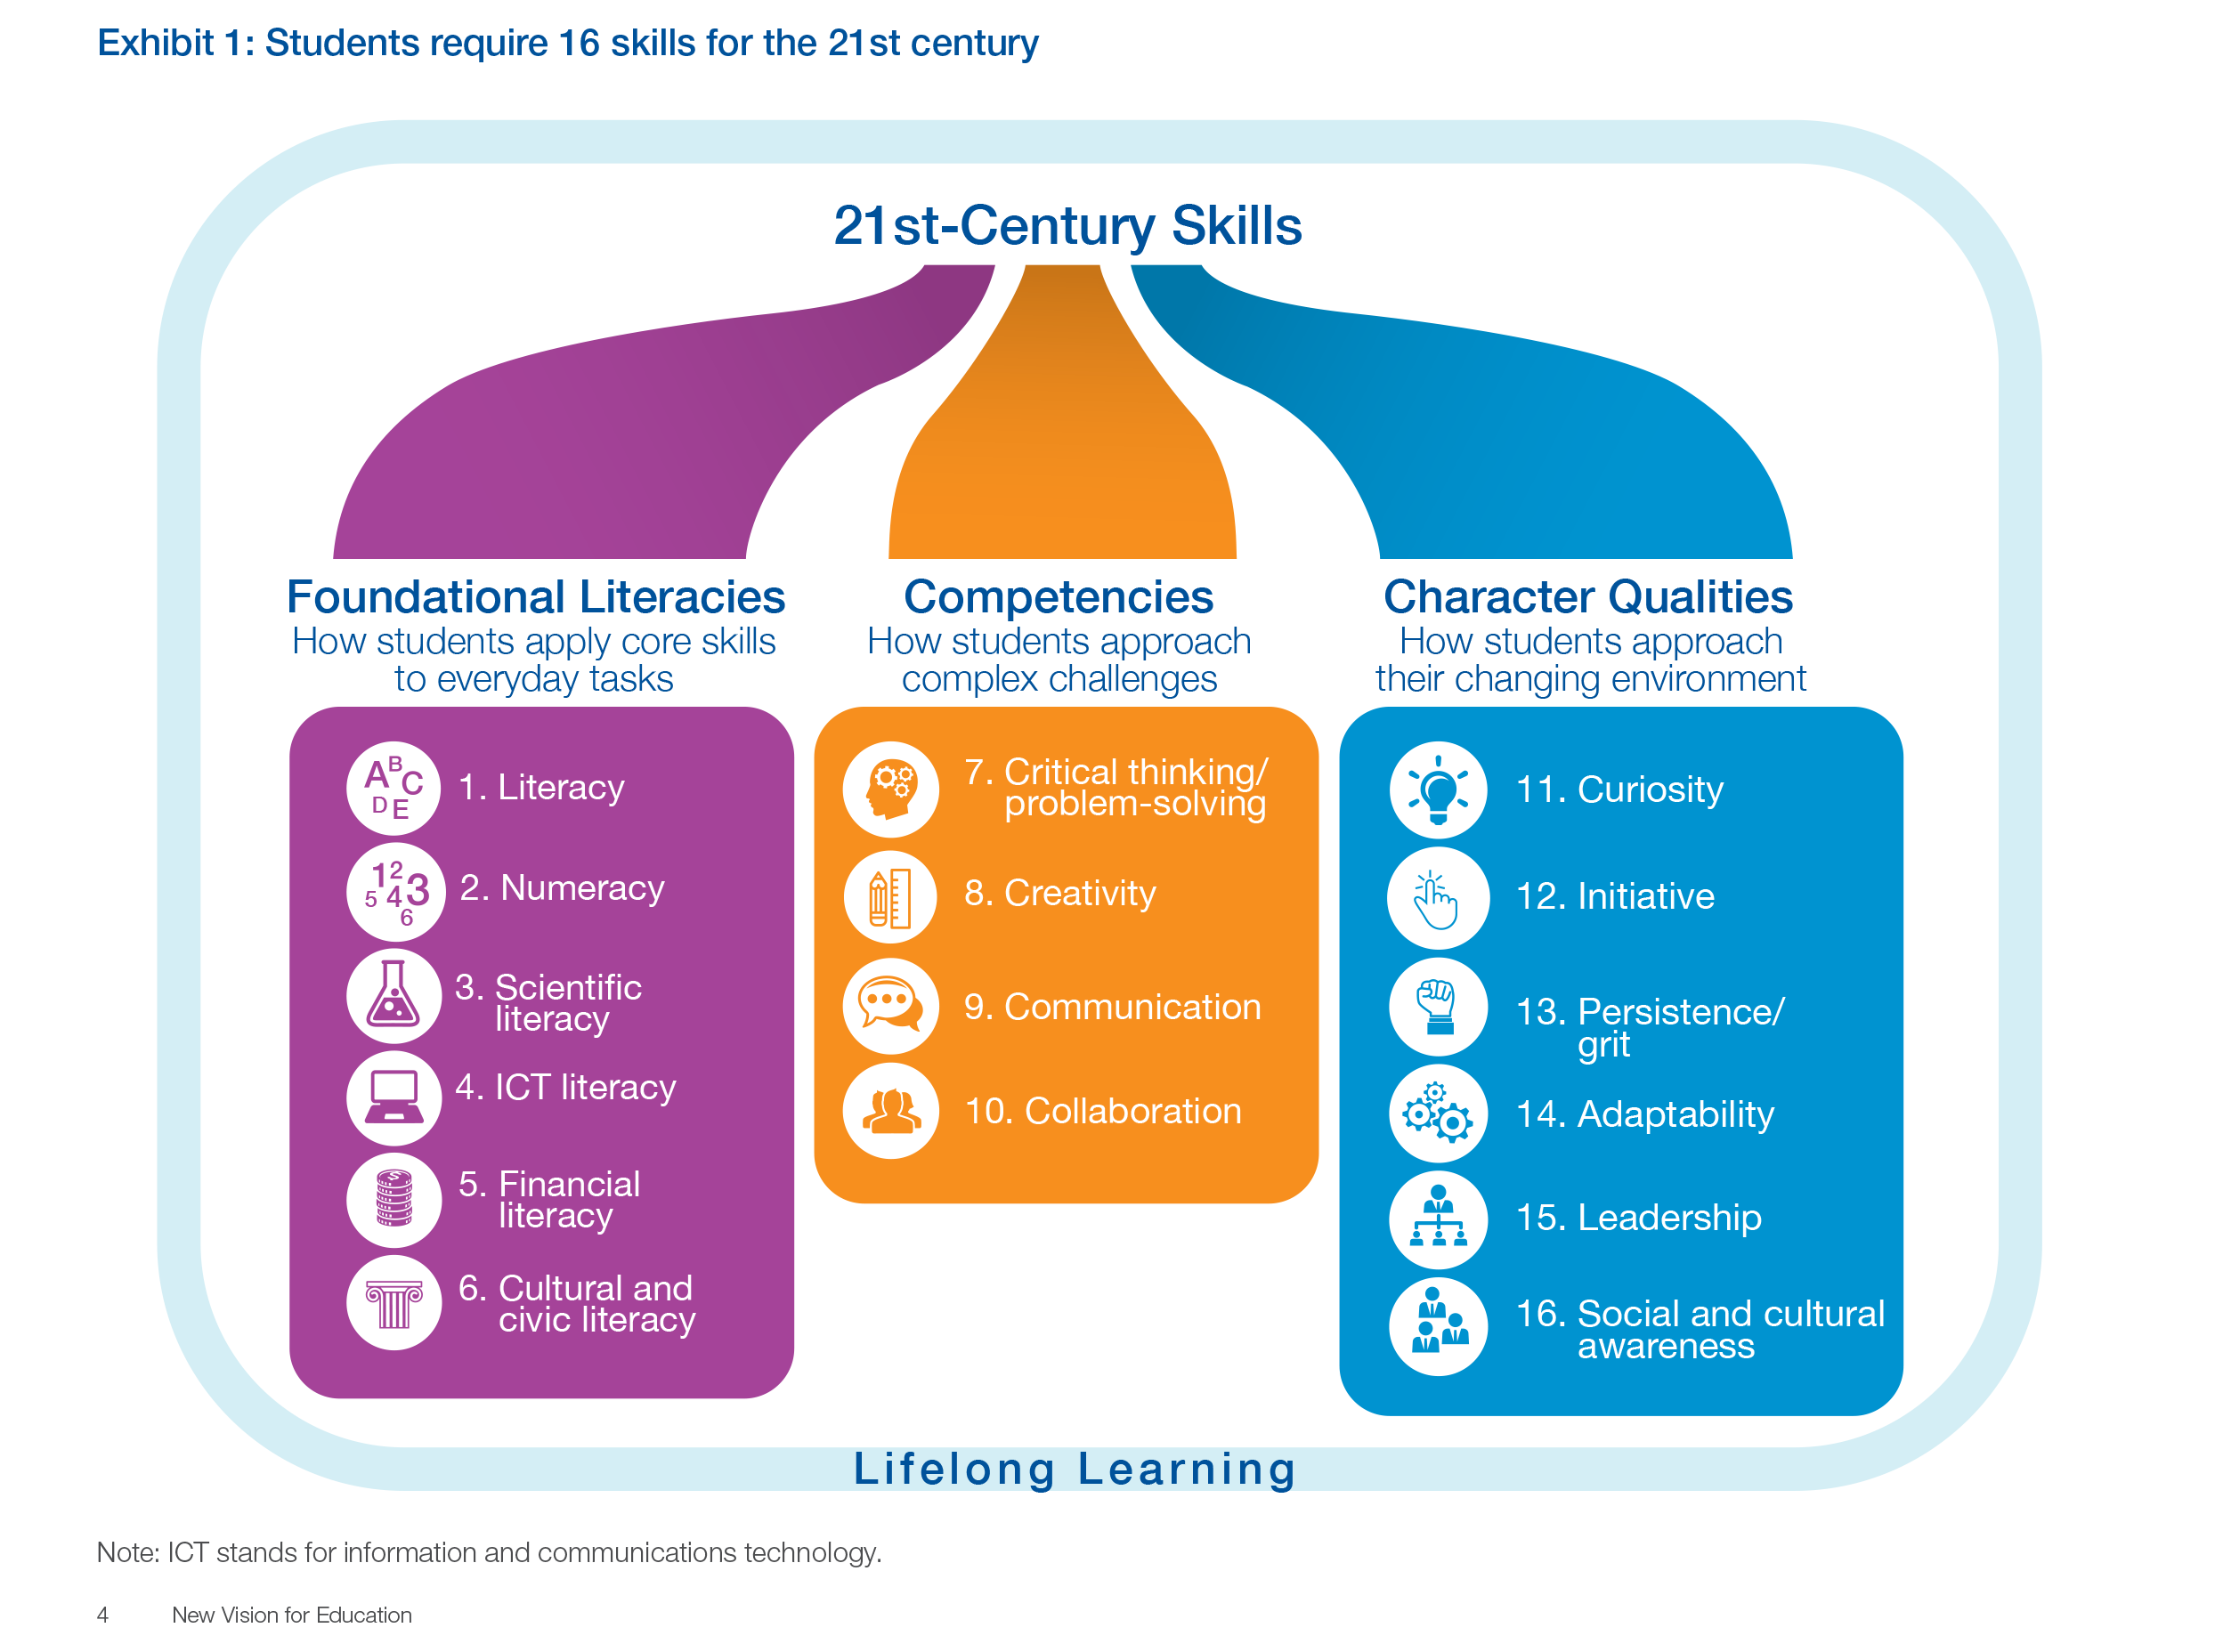



16 навыков, которыми должны владеть ученики в XXI веке
Навыки XXI века
Фундаментальные
Как ученики применяют ключевые навыки в повседневной жизни
Компетенции
Как ученики решают
сложные задачи
Черты характера
Как ученики решают задачи
в изменяющихся условиях
1. Языковая грамотность
11. Любознательность
7. Критическое мышление/
решение проблем
2. Математическая грамотность
12. Инициативность
8. Креативность
13. Упорство/
настойчивость
3. Естественно-научная грамотность
9. Коммуникация
14. Приспособляемость
4. ИКТ-грамотность
5. Финансовая грамотность
10. Сотрудничество
15. Лидерство
6. Культурная и
гражданская грамотность
16. Социо-культурная осведомленность

Slide 3
Рынок труда Томской области
Стратегия развития региона
Промышленные кластеры
ВУЗы
Модернизация СПО
Система общего образования
Томской области
Профильное обучение
Профориентация
Школьные предметы
Дополнительное образование
Внеурочная деятельность

Slide 4

Требования рынка труда
Томской области
техническое
Направления дополнительного образования детей
естественнонаучное
художественное
социально-педагогическое
туристско-краеведческое
физкультурно-спортивное
Профили
физико-химический
химико-
биологический
информационно-технологический
индустриально-
технический
социально-
гуманитарный
Промышленные кластеры Томской области
ядерных технологий
нефтехимический
«Умные технологии»
возобновляемых природных ресурсов
трудноизвлекаемых природных ресурсов
лесопромышленный
филологический
агротехнологический
Паспорт приоритетного проекта «Доступное дополнительное образование для детей» утвержден
протоколом заседания президиума Совета при Президенте Российской Федерации по стратегическому развитию и приоритетным проектам от 30 ноября 2016 г. № 11
Концепция создания в Томской области инновационного территориального центра «ИНО Томск», утверждённая распоряжением Правительства Российской Федерации от 14 января 2015 года № 22-р
Приказ Минобрнауки РФ от 09.04.2004 №1312 «Об утверждении федерального базисного учебного плана…»

Slide 5

Пропедевтика изучения предмета «Информатика» в начальной школе
Несмотря на отсутствие в обязательной части учебного плана предмета «Информатика» общеобразовательные организации вправе вести данный предмет в части, формируемой участниками образовательных отношений, по 1 часу в неделю в 2-4 классах.
Занимательная логика
Программирование на языке Scratch
Алгоритмика
Notes:
Добавить текст плюсов

Slide 6
Углубленное изучение предмета «Информатика» в основной школе
Согласно ФГОС основного общего образования (2010 г.) предмет «Информатика» входит в предметную область «Математика и информатика» и изучается в 7-9 классах. Тем самым нарушается принцип непрерывности изучения предмета. Поэтому рекомендуется ввести раннее обучение информатике в 5-6 классах за счет часов части учебного плана, формируемой участниками образовательных отношений.
Рекомендуемая литература для изучения предмета «Информатика» в 5-6 классах:
- Информатика. 5 класс: учебник /Л.Л. Босова, А.Ю. Босова. — М.: БИНОМ. Лаборатория знаний;
- Информатика. 6 класс: учебник /Л.Л. Босова, А.Ю. Босова. — М.: БИНОМ. Лаборатория знаний.
Notes:
Добавить текст плюсов

Slide 7


Информатика в основной школе: две точки входа
Непрерывный курс для 5-9 классов
Два психологических возраста,
два подхода,
две возможные точки входа в предмет
7 8 9
5 6

Slide 8
Предпрофиль
Реализация предпрофильной подготовки в 7-9 классах по предмету «Информатика» заключается в предоставлении выбора для обучающегося элективных курсов с целью последующего его самоопределения с профилем в старшей школе.
Notes:
Добавить текст плюсов

Slide 9
Сравнительный анализ существующей нормативной базы
ФГОС СОО 2012 года, согласно приказу Министерства образования и науки РФ от 17 мая 2012 г. № 413 | ФК ГОС 2004 года, согласно приказу Министерства образования РФ от 05.03.2004 г. № 1089
Предметная область «Математика и информатика» Предмет «Информатика» | Предметная область «Информатика» Предмет «Информатика и ИКТ»
Изучение предмета «Информатика» в 10–11 классах на двух уровнях: - базовый уровень – 1 час в неделю; - углубленный уровень – 4 часа в неделю. | Изучение предмета «Информатика и ИКТ» в 10–11 классах на двух уровнях: - базовый уровень – 1 час в неделю - профильный уровень – 4 часа в неделю.
Notes:
Добавить текст плюсов

Slide 10
ТЕКУЩАЯ СИТУАЦИЯ профильного обучения
ПРИКАЗ МИНОБРНАУКИ РФ
от 09.04.2004 №1312 «Об утверждении федерального базисного учебного плана…»
ФГОС СРЕДНЕГО ОБЩЕГО ОБРАЗОВАНИЯ
(утв. 17 мая 2012 г. № 413)
физико-математический
физико-химический
химико-биологический
биолого-географический
социально-экономический
информационно-технологический
социально-гуманитарный
филологический
агротехнологический
индустриально-технологический
художественно-эстетический
оборонно-спортивный
универсальный
естественнонаучный
гуманитарный
социально-экономический
технологический
универсальный
глубокие знания по профильным дисциплинам;
ориентация в мире профессий;
самостоятельность и желание учиться;
поступление в ВУЗ с высокими результатами ЕГЭ

Slide 11
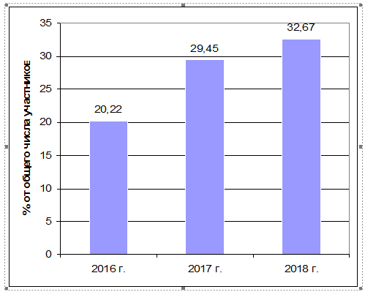
ИТОГИ сдачи ОГЭ
Динамика доли участников ОГЭ
Notes:
Добавить текст плюсов

Slide 12
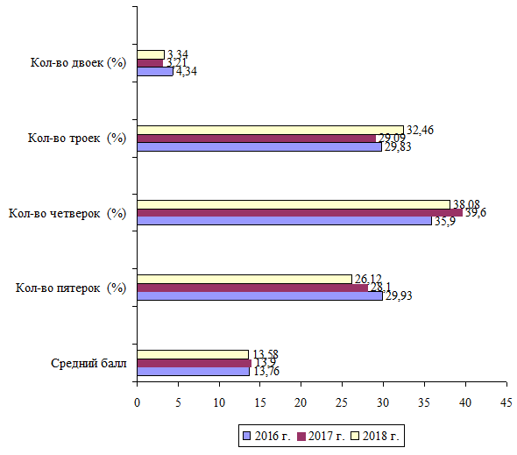
ИТОГИ сдачи ОГЭ
Динамика среднего балла и отметок
Notes:
Добавить текст плюсов

Slide 13
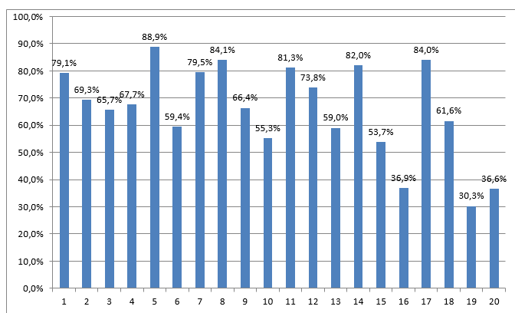
ИТОГИ сдачи ОГЭ
Решаемость заданий 19 и 20 высокого уровня сложности снизилась по сравнению с прошлым годом, в 2017 году она составляла 40%.
Notes:
Добавить текст плюсов

Slide 14
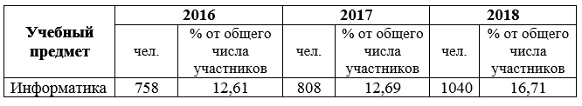

ИТОГИ сдачи ЕГЭ
Количество участников ЕГЭ по учебному предмету
Процент явки составил:
Notes:
Добавить текст плюсов

Slide 15
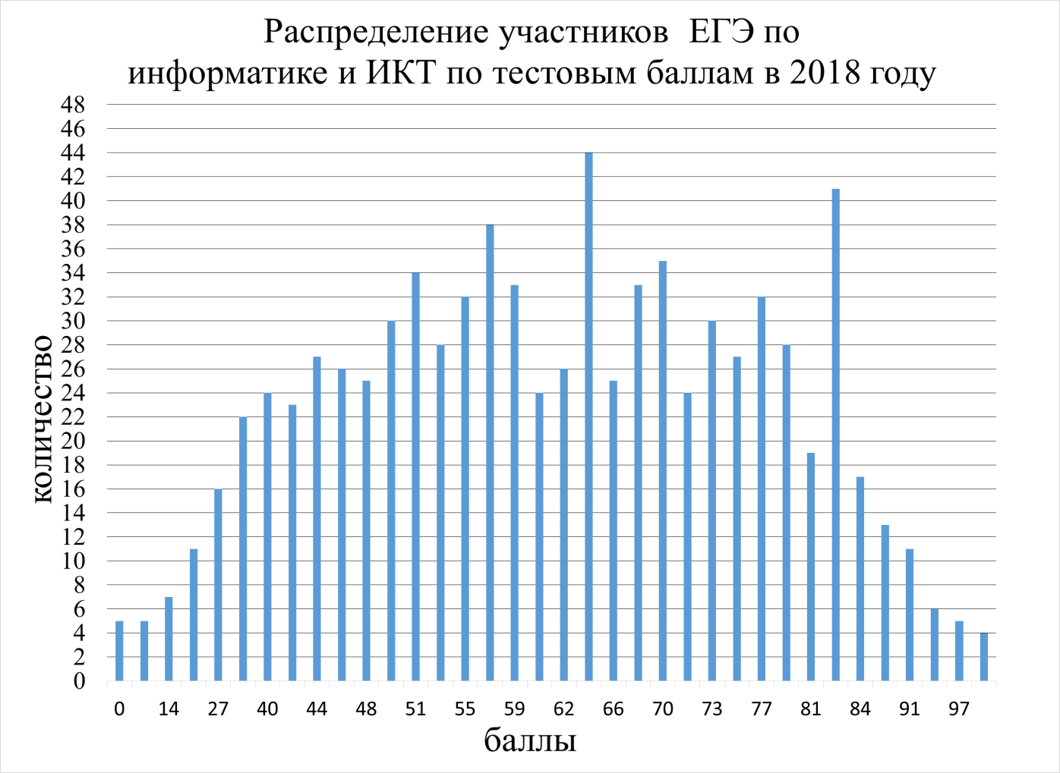
ИТОГИ сдачи ЕГЭ
Notes:
Добавить текст плюсов

Slide 16
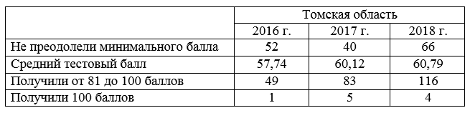
ИТОГИ сдачи ЕГЭ
Динамика результатов ЕГЭ по предмету
Notes:
Добавить текст плюсов

Slide 17
СПАСИБО ЗА ВНИМАНИЕ!
МЫ ОТКРЫТЫ
ДЛЯ СОТРУДНИЧЕСТВА!
Розина Альбина Владимировна,
к.т.н., заведующий
КЕМО ТОИПКРО

